Slide 1
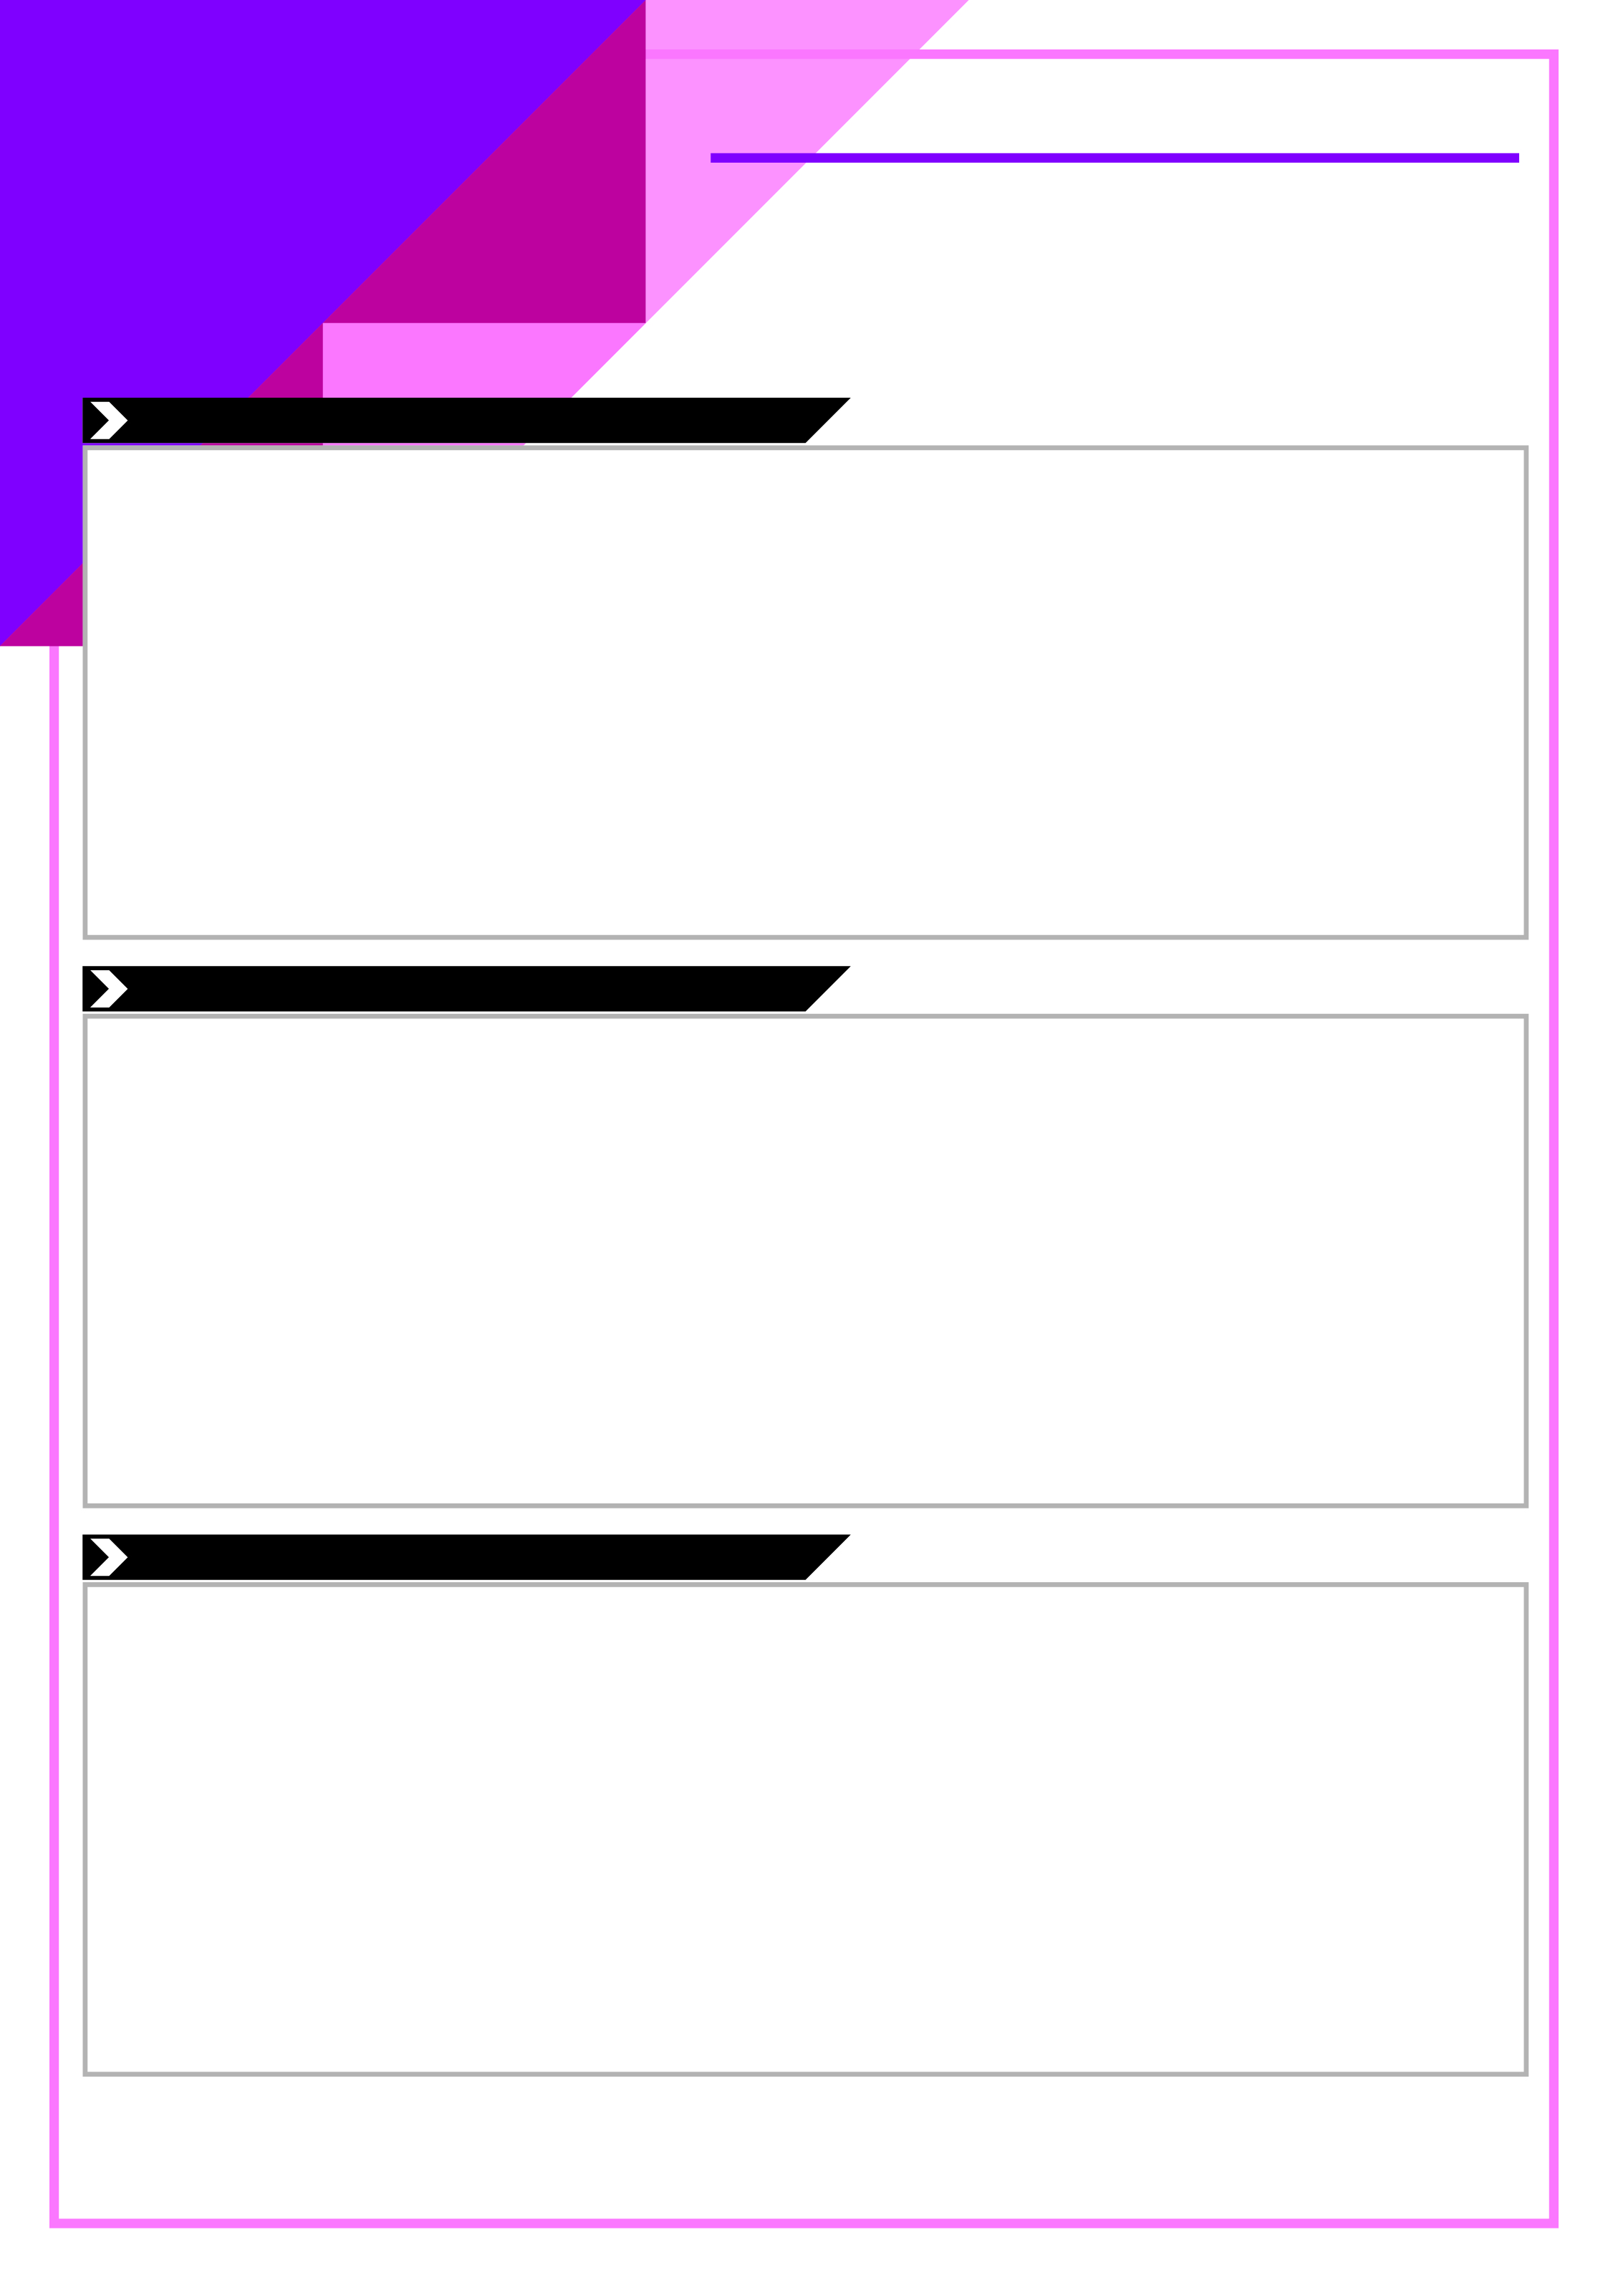
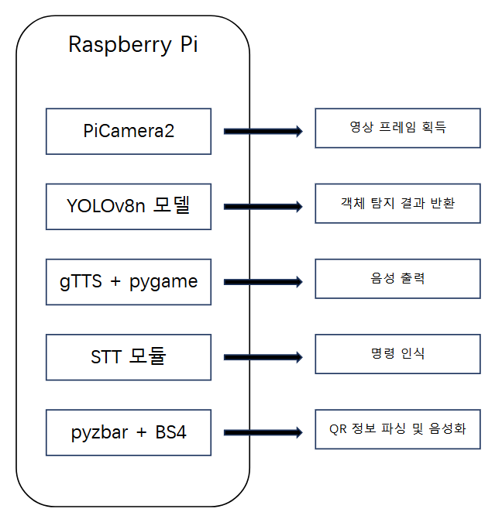
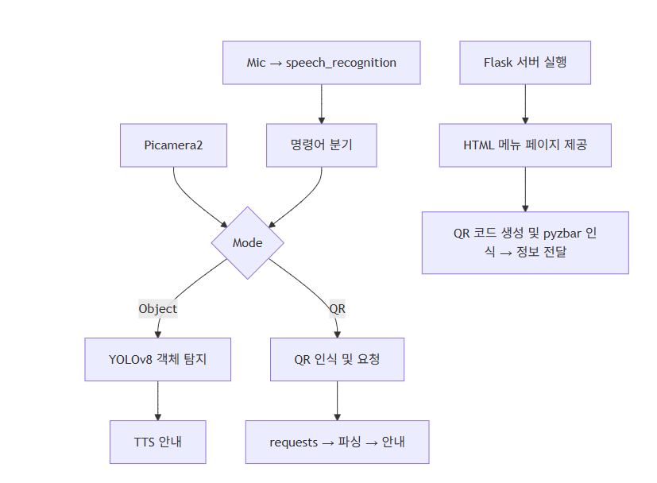
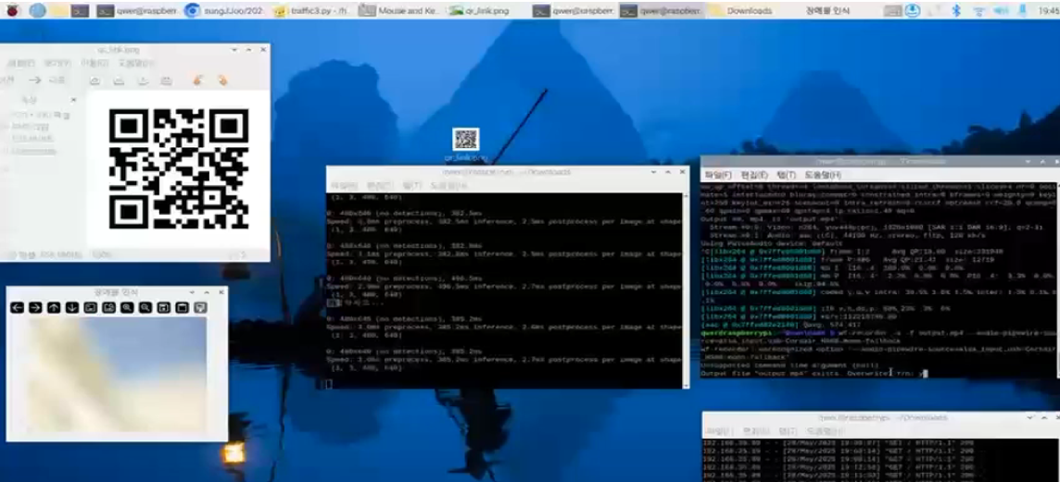
컴퓨터공학과
Smart Vision
팀명 : 4조참치
대표학생:박성주
참여학생:박성주,이성택
지도교수:임승철
제작 개요
현재 시각장애인 보행의 문제점:
점자블록 부족과 장애물, 키오스크 등으로 인해 안전한 보행과 정보 접근에 어려움이 있음.
개발 목적 및 방안:
Raspberry Pi 기반으로 객체 인식, 음성 안내, QR 정보 전달, 음성 제어가 가능한 AI 보조 시스템 개발
활용 범위 및 확장성:
저전력 휴대형 장치로 장소나 사용자 숙련도에 관계없이 누구나 쉽게 사용할 수 있음.
.
.
기술 구현 및 기대 가치:
실시간 인식과 음성 인터페이스를 통합하여 시각장애인을 위한 새로운 정보 접근 환경을 제시.
.
작품 결과
기대 효과
[실시간 객체 인식] YOLOv8 기반 인식 | [QR 코드 판독 기능] pyzbar + 웹 크롤링
▶ 방향별로 위험을 실시간 안내하여 보행 안전성 강화 | ▶ QR 정보 음성 안내로 메뉴 접근 지원
[음성 안내 시스템] Google TTS 사용 | [휴대형 구조] 보조배터리 기반 이동형 시스템
▶ 화면 없이도 주변 상황을 음성으로 인식 가능 | ▶ 야외에서도 안정적으로 사용 가능
[음성 명령 제어] 음성으로 모드 전환·제어 | [모듈 통합 시스템] TTS + 인식 + 제어
▶ 손을 쓰지 않고도 시스템 조작 가능 | ▶ 실생활에서 바로 사용할 수 있는 통합형 도구
2025-상반기
SW창의융합경진대회

